Slide 1
Магазин “Ого-Спорт”
Аналіз продажу TOP-5 товарів

Slide 2
Продаж килимків для фітнесу (тис. грн)

Slide 3
Продаж товарів за січень

Slide 4
Продаж товарів для фітнесу і аеробіки

Slide 5
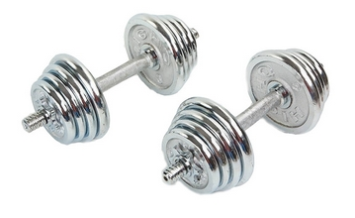
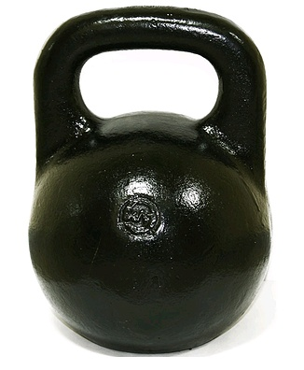
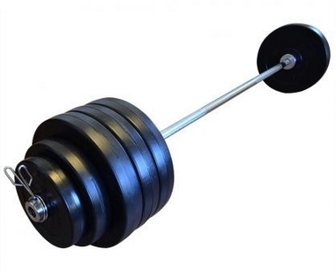
Важка атлетика
Гантелі наборні хромовані 10 кг
Гиря чавунна 32 кг
Штанга олімпійська 95 кг

Slide 6
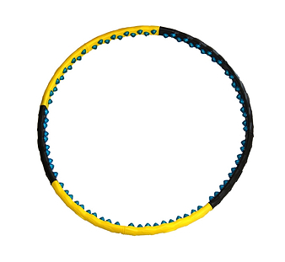
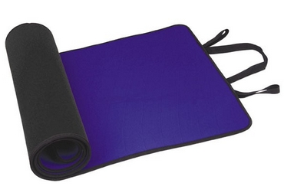
Фітнес та аеробіка
Обруч масажний
Килимок для фітнесу

